Slide 1
Konstytucja 3 maja

Slide 2
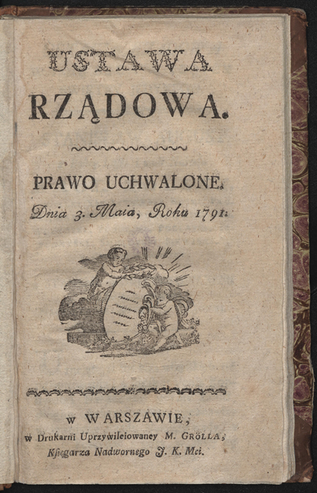
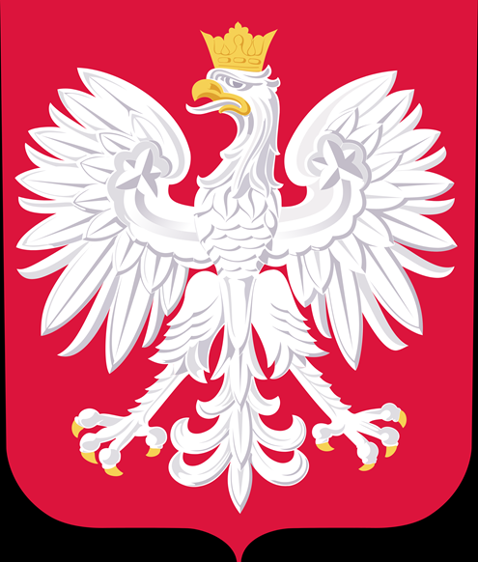
Długo wyczekiwana Niepodległość.
3 maja 1791 roku uchwalona została Ustawa Rządowa mająca na celu regulację ustroju prawnego Rzeczypospolitej Obojga Narodów. Powszechnie przyjmuje się, że Konstytucja 3 maja była pierwszą w Europie i drugą na świecie (po konstytucji amerykańskiej z 1787 r.) nowoczesną, spisaną konstytucją.

Slide 3
Znaczenie konstytucji 3 maja.

Slide 4
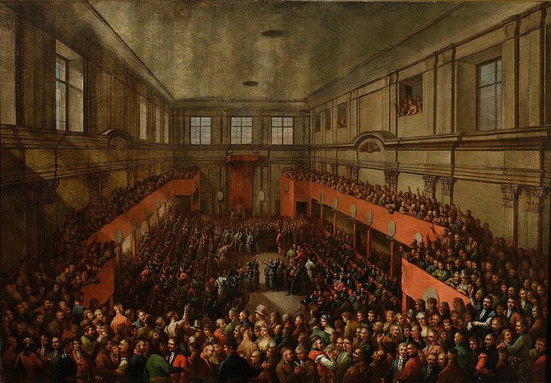
Autorami Konstytucji 3 maja byli Król Stanisław August Poniatowski, Ignacy Potocki i Hugo Kołłątaj, określili ją jako „ostatnią wolę i testament gasnącej Ojczyzny”. W dniu ustanowienia Konstytucji 3 maja przestaje istnieć Rzeczpospolita Obojga Narodów a w jej miejsce zostaje powołana Rzeczpospolita Polska. Zniesiona zostaje też wolna elekcja, która w wieku XVIII w ogóle się nie sprawdziła, jej miejsce zastępuje władza dziedziczna, którą po śmierci Stanisława Augusta Poniatowskiego miał przejąć władca z dynastii Wettynów.

Slide 5
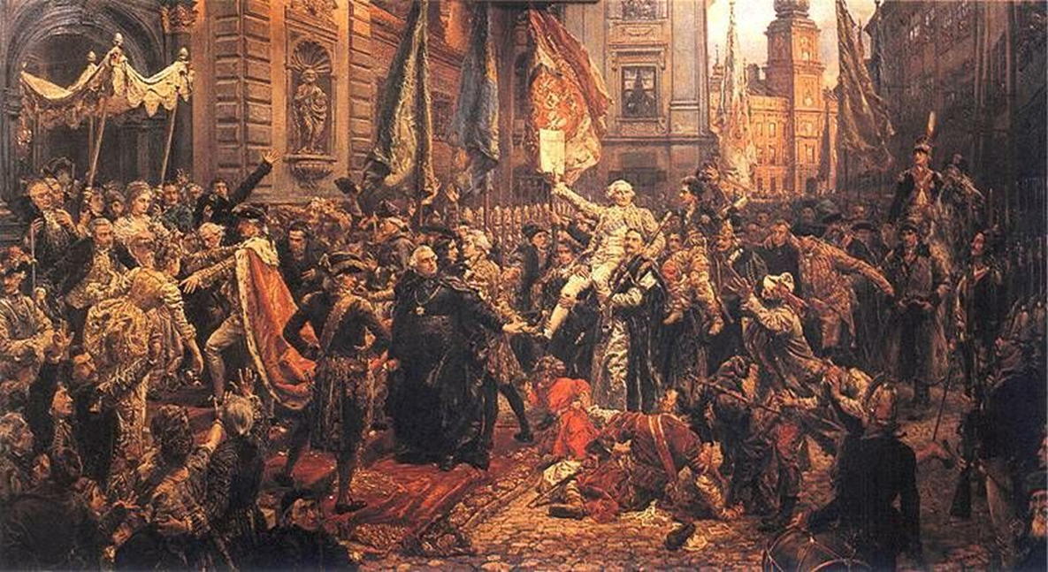
Obchody Święta Konstytucji 3 Maja w okresie zaborów Polski oczywiście były zakazane. Osoby, które publicznie obchodziły to święto, były surowo karane przez policję. Obecnie Uchwalenie Konstytucji 3 maja zazwyczaj świętowane jest poprzez różnego typu parady, marsze, zawody sportowe i pikniki rodzinne. Z okazji święta organizowane są liczne pochody trzeciomajowe w różnych miastach w Polsce. Odbywają się także oficjalne uroczystości, gównie o charakterze wojskowym.
Uchwalenie Konstytucji 3 maja – obraz Jana Matejki, 1891

